Slide 1
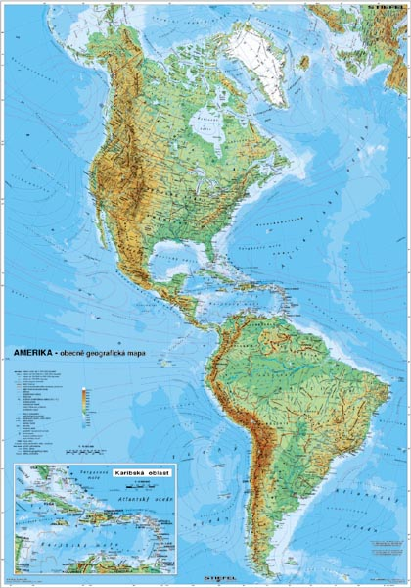
AMERIKA učb. str. 37-47

Slide 2
-2.pol.15.stol.-evropski trgovci iščejo drugo pot v Indijo, ker jih na Bližnjem vzhodu ogrožajo Turki.
-Italijan Krištof Kolumb je verjel, da je Zemlja okrogla, zato je odplul na Z, da bi po bližnjici prišel do Indije. Podpiral ga je edini evropski vladar-španski kralj. Dal mu je tri ladje s posadkami.
-.1492 je po 5. tednih plovbe prišel v Srednjo Ameriko in vse do smrti verjel, da je prišel v Indijo.

Slide 3
Novo celino je opisal Italijan Amerigo Vespuči Imenoval jo je Novi svet, ostali-že poznan je
bil Stari svet.
po njem se imenuje Amerika
Odkritja so povzročila spremembe v življenju ljudi.
Srečali sta se ameriška in evropska civilizacija.

Slide 4
Staroselci so živeli na nižji stopnji gospodarskega razvoja, zato so njih in pozneje še črne prebivalce iz Afrike, belci izkoriščali kot poceni delovno silo.
suženjstvo
pozitivni pomen odkritja novega sveta:
izmenjava živali
kulturnih rastlin
načinov gospodarjenja

Slide 5
Zaradi velike površine rodovitne zemlje, so se v Ameriko priseljevali evropski priseljenci.
Prevlada Evropejcev – širjenje evropske miselnosti, kulture, znanosti, gospodarstva v drugem svetu.

Slide 6
Odkriteljem so sledili osvajalci
v 16.stol. so prišli prvi naseljenci iz Evrope
Usmerili so se v :
Severno Ameriko – Angleži - anglikanski jezik
-Kanada, ZDA = Angloamerika
Srednja in Južna Amerika – Španci, Portugalci
-latinski jezik = Latinska Amerika

Slide 7
Po geografskih značilnostih:
Severna Amerika
Srednja Amerika
Južna Amerika

Slide 8
Iz Amerike smo dobili:
koruzo, krompir,papriko, kumare,fižol
jagode, maline, robidnice, kostanj lešnike
papajo, avokado
tobak, kavčuk, orhideje
V Ameriko so prinesli:
marelice, breskve, jabolka, hruške, pomaranče,
limone, vrtnice
kavo, banane
čaj, riž, sladkorni trs, pšenico, ječmen, rž
kokoši, prašiče, osla, konja, miš in podgano

Slide 9
Obe Ameriki sta si podobni po velikosti, obliki in površinski izoblikovanosti-reliefu.

Slide 10
Naravne ovire evropskim priseljencem
prve naseljene kolonije so bile ob Atlantski obali - iz njih v 18.stol. nastanejo ZDA
Raziskovalci so prečkali Apalače in prišli v
Veliko nižavje -prerijsko divjino
po Misisipiju navzgor in na Z, nato so prečkali
Skalno gorovje in se na drugi strani spustili do
Tihega oceana.
vse to jim je uspelo s pomočjo indijanskih vodnikov

Slide 11
SEVERNA AMERIKA – učb. str.34-43
1. Lega in države
Leži na S polobli med Atlantskim oc., Severnim ledenim morjem, Tihim oc. in Panamsko ožino
ZDA in Kanada
V Srednji A. pa so države Medmorske Amerike in države Karibskih otokov

Slide 12
Naravne enote S Amerike

Slide 13
2. Površje S Amerike
S Amerika je na S najbolj razčlenjena:
Veliko otokov in največji otok na svetu- Grenlandija
Veliko otokov tudi v Karibskem morju
Polotoki: Aljaska, Labrador, Florida, Kalifornijski polotok in Jukatan

Slide 14
Gorstva:
Mlado nagubano gorovje: ob obali A. o.
Ameriške kordiljere: na V Skalno gorovje,na Z Obalno gorovje(Kaskadsko, Siera Nevada), v sredini Velika kotlina
Staro grudasto gorovje:
Apalači so na V, do 2000m visoko, uravnano,
bogato z rudami in
poraslo z gozdom
Srednja Amerika: gorat svet z vulkani

Slide 15
Kanadski ščit na SV , ki je geološko najstarejši del celine
v ledenih dobah je bil preoblikovan
ostala so jezera in zalivi
na V se konča na polotoku Labrador
je bogat z rudami
na JV ščit omejuje 5 velikih jezer in
reka Sv. Lovrenca- je pomembna prometna pot

Slide 16
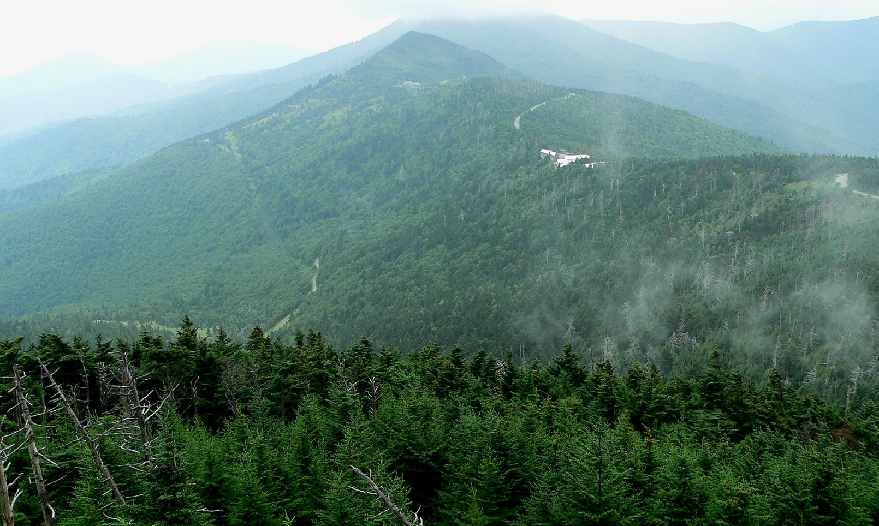
Apalači

Slide 17
Nižavja:
Priatlantsko nižavje, ozek pas, ki se na J konča na zamočvirjeni Floridi.
Nižavje ob Velikih jezerih (Gornje, Huronsko, Michigansko, Eriejsko in Ontarijsko jezero) z reko Sv. Lovrenca povezano z Atlantskim oc.
Osrednje nižavje , ki je največja naravna enota S Amerike
sega od Severnega ledenega morja do Mehiškega zaliva
v srednjem in južnem delu so travnate planote priseljenci spremenili v najpomembnejše kmetijsko območje na svetu
obsegajo debele sloje rodovitne črne prsti in
reke – Misisipi, Misouri
Velike planjave- višji bolj suh planotast svet

Slide 19
Kordiljere
Kordiljere (špan. veriga) so zahodno od Velikega
nižavja
so mlado nagubano gorovje - sorodno Alpam
potekajo v poldnevniški smeri od Aljaske do
Mehiškega zaliva in se spuščajo proti Tihemu o.
najvišji vrh je Mount McKinley(6193m), ki so mu vrnili indijansko ime Denali, prekrit z večnim snegom in ledom, na Aljaski

Slide 20
Mount McKinley(6193m), indijansko Denali

Slide 21
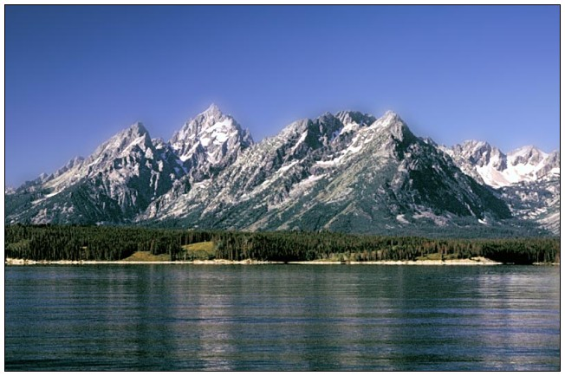
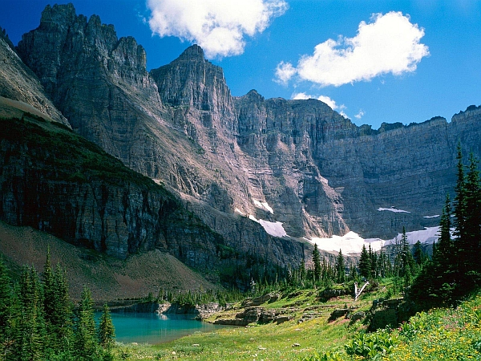

Slide 22
Pokrajina Yellowstone, 2300m visoko
Yellowstonski narodni park je najstarejši narodni park na svetu(100 let, 8700km2)
iz jezera teče reka Yellowstone, ki se s slapovi spušča v Misuri
tu so še delujoči vulkani in gejzirji(do 90m visoko),
znamenita je gora iz črnega vulkanskega stekla,
V parku je strogo prepovedano posegati v naravo, loviti živali, sekati drevje, nabirati rastline,….

Slide 23
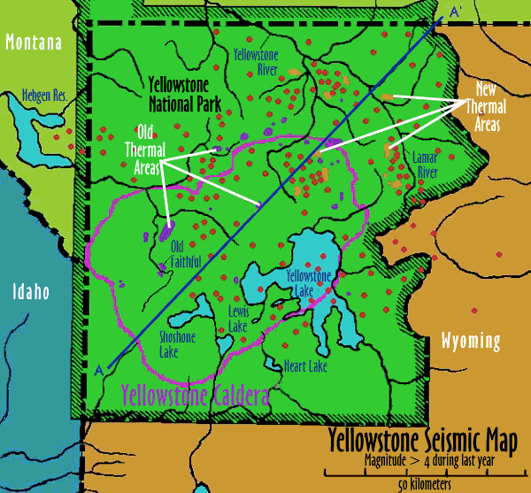

Slide 24
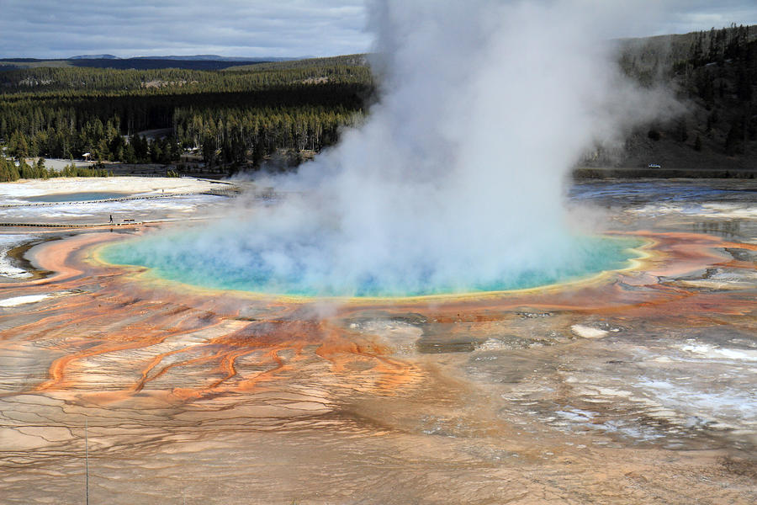
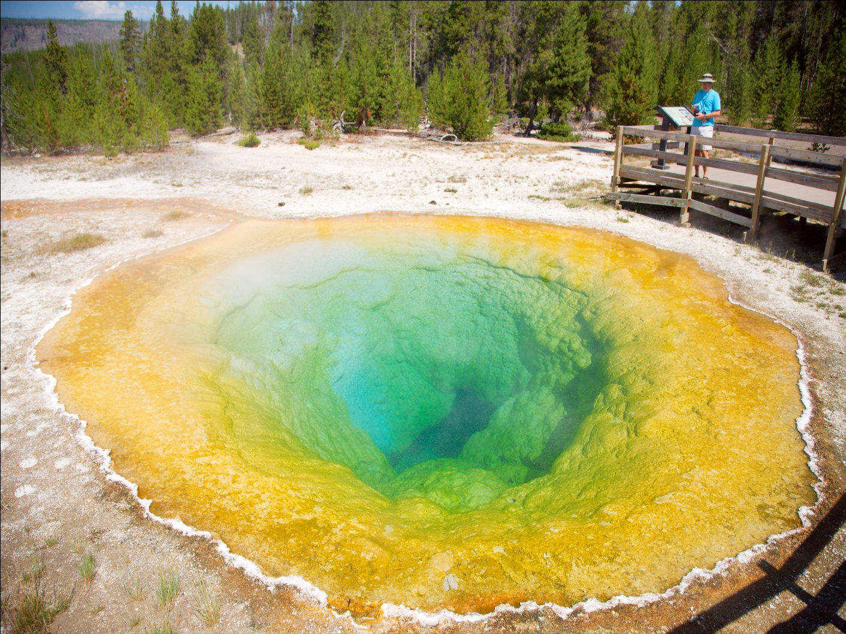
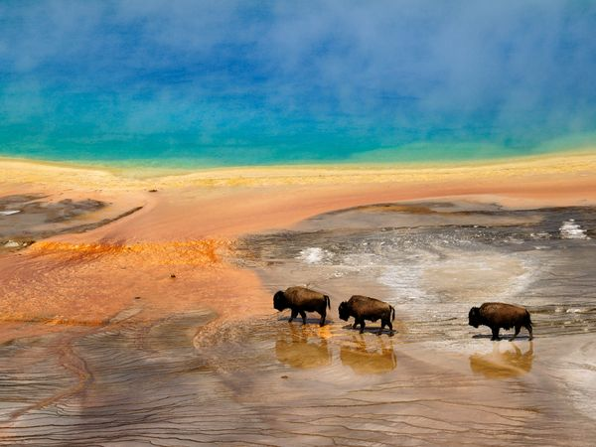

Slide 25
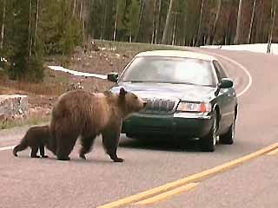
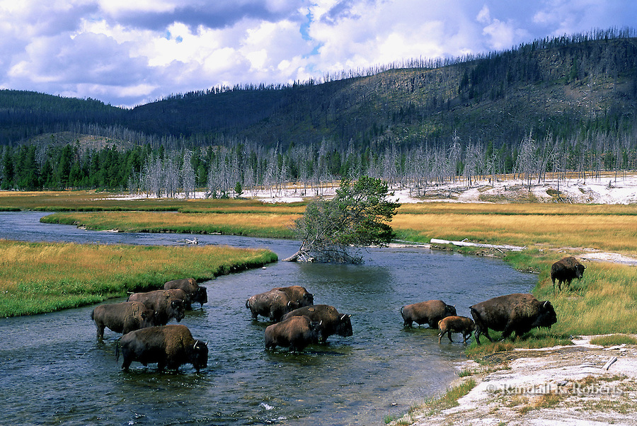
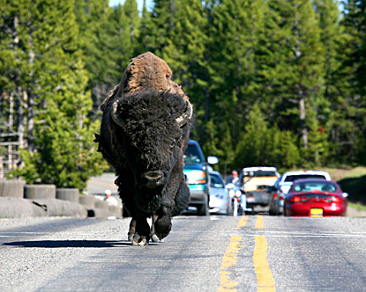

Slide 26
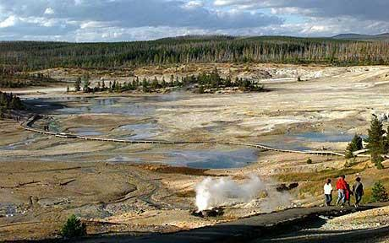
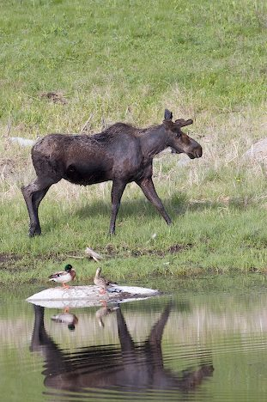
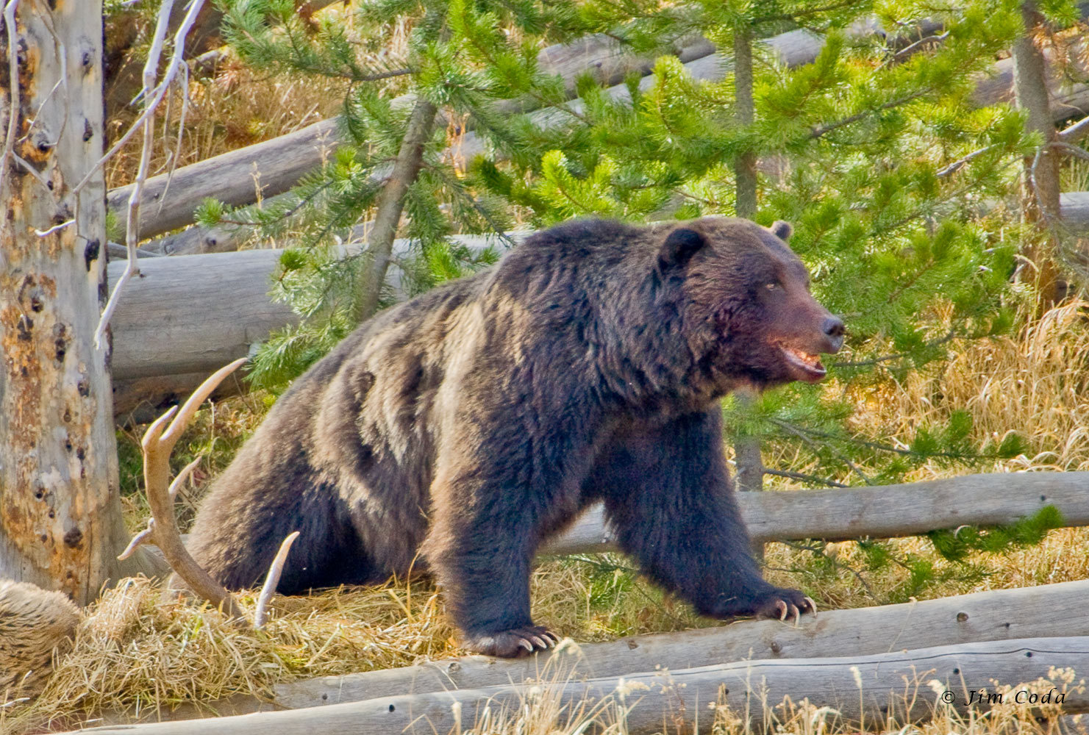

Slide 27
Velika kotlina leži med obema verigama Kordiljer
z visokimi planotami, 1000 km široka
s puščavami in suhimi stepami
ima Veliko slano jezero in malo padavin

Slide 29
Na JV je reka Kolorado(rdeča reka), v vodoravne sklade je izdolbla sotesko-Veliki kanjon(cev)- (1600m globok)
plasti navpičnih sten so stare do 200 milijonov let
reko so zajezili za hidroelektrarne in namakanje

Slide 30
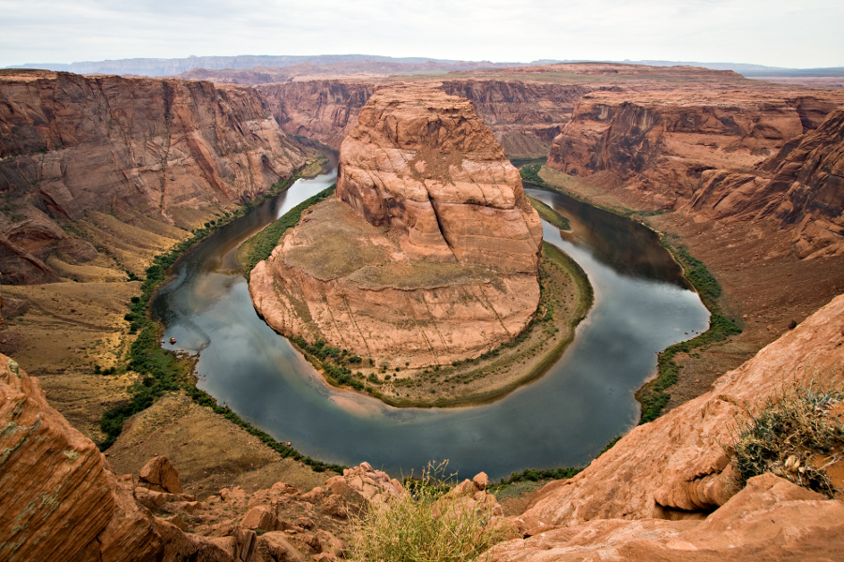

Slide 31
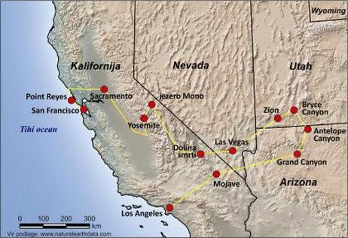
Na JZ rodovitno Kalifornijsko podolje, ki je delno potopljeno pri San Francisku.

Slide 32
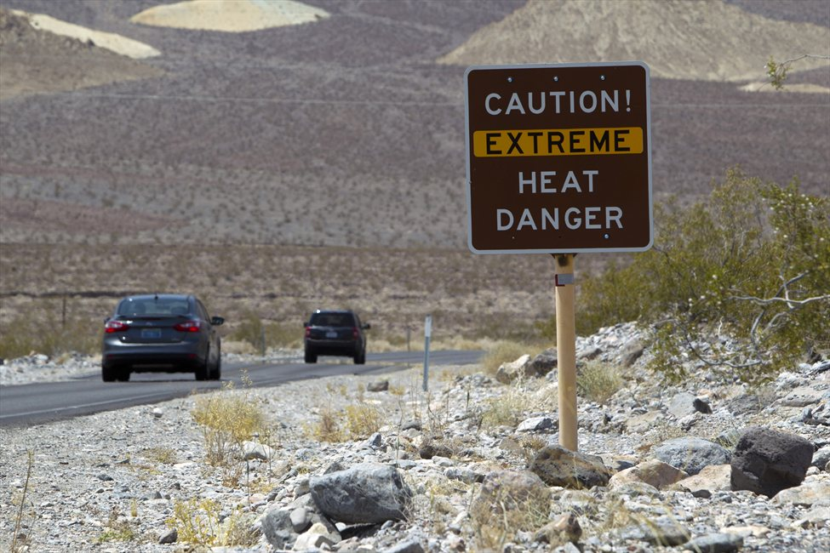
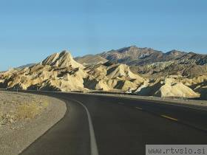
Na J je Dolina smrti-najbolj vroča puščava na svetu
dno je depresija(-86m), pokrito s soljo-nekdaj slano jezero

Slide 33
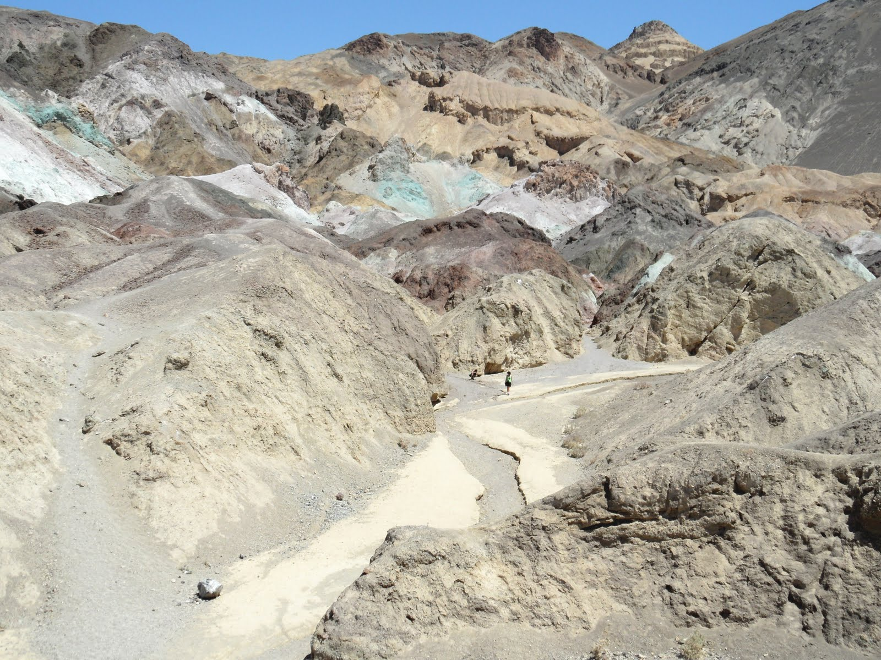

Slide 34
3. Podnebje in rastlinstvo
Na podnebje najbolj vplivajo:
geografska lega, relief,
morski tokovi( mrzli Labradorski tok in topli Zalivski tok) in
oddaljenost od morja.
S Amerika leži v vseh toplotnih pasovih s pripadajočimi podnebji in značilnim rastlinstvom.

Slide 35
4. Prebivalstvo
Severna Amerika je zelo neenakomerno poseljena.
Najgosteje so poseljeni SV ZDA, območje okoli Velikih jezer, obale Mehiškega zaliva in Mehiško višavje.
Prvotni prebivalci so bili Inuiti(Eskimi) na S Kanade in Indijanci.
V S Am. So se priselili Angleži in Francozi, v Srednjo Španci, Na Karibske otoke pa poleg teh še Nizozemci.
Za delo na plantažah so iz Afrike pripeljali več milijonov sužnjev.

Slide 36
Danes v S Ameriki živijo:
Potomci nekdanjih evropskih priseljencev
10% je črnega prebivalstva
Priseljenci iz Srednje Amerike
Mestici(mešani med Indijanci in belimi priseljenci)
Mulati(mešani med belimi in črnimi preb.)

Slide 37
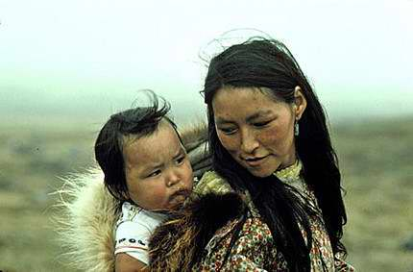
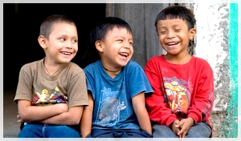

Slide 38
5. Gospodarstvo
Na gospodarski razvoj S Amerike so vplivali:
naravni viri (rude, energijski viri, rodovitna prst)
dober prometni položaj ( na V- Atlntski oc. z Evropo, na Z – Tihi oc. z Azijo)
Panamski prekop- povezuje Atlantski in Tihi ocean.

Slide 39
Kmetijstvo
Intenzivno (velik ha donos, mehanizacija, gnojila, zaščitna sredstva…)
Specializirano ( gojijo tiste rastline, ki prinesejo največ dobička- koruzni pas, pšenični pas, pas mlečne živinojere,, bombažni pas…)
Plantažno in
Samooskrbno poljedelstvo
Ribištvo- ob obalah

Slide 41
ZDA

Slide 42
Industrija
ZDA in Kanada sta najbolj razviti državi na svetu.
Njuno gospodarstvo temelji na:
Raznovrstnem rudnem bogastvu, različnih energetskih virih.
Obe imata značilnosti postindustrijske družbe (storitvene dejavnosti)
Gospodarstvo Mehike temelji na nafti- denar vlagajo v razvoj industrije- je najbolj razvita država Srednje Amerike.

Slide 45
Turizem
Velika mesta
Narodni parki (Yellowstone)
Zapuščina Majev in Aztekov (na polotoku Jukatan)
Obmorska Letovišča
Karibski otoki
Množični turizem prinaša pozitivne in tudi negativne posledice.

Slide 46
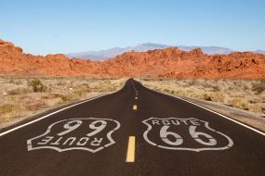

Slide 47
